Slide 1

1.4 场效应管
场效应管(FET)是利用输入回路的电场效应来控制输出回路电流的一种半导体器件，属于电压控制型器件。
场效应管按结构可分为结型场效应管JFET和绝缘栅型场效应管IGFET。
N沟道耗尽型
结型场效应晶体管
P沟道耗尽型
N沟道
增强型
P沟道
绝缘栅场效应晶体管
N沟道
耗尽型
P沟道

Slide 2
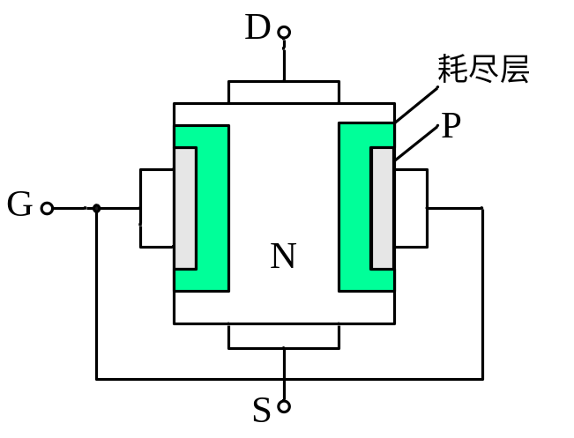
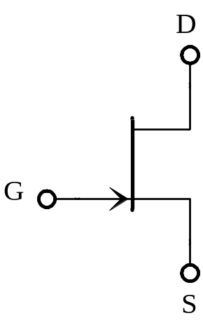
1.4.1 结型场效应管
一、N沟道结型场效应管
1. 结构和符号
在一块N型半导体的两侧制作两个高掺杂的P区，形成两个PN结夹着一个N型沟道的结构。两个P区连在一起称为栅极G，N型沟道的一端是漏极D，另一端是源极S。
N沟道结型场效应管没有绝缘层 ，漏极、源极不断开。只有耗尽型，没有增强型。

Slide 3
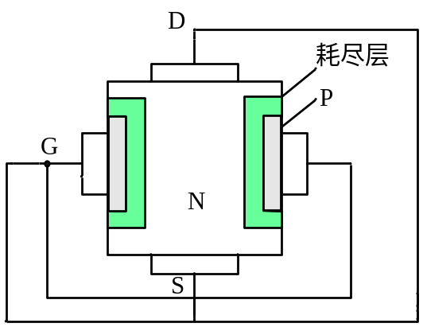
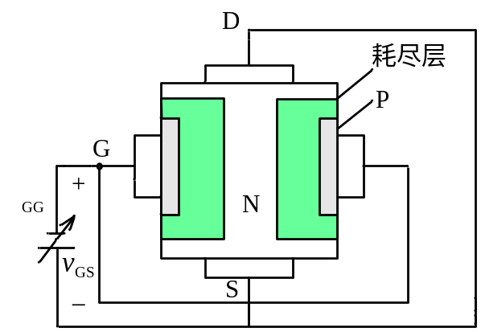
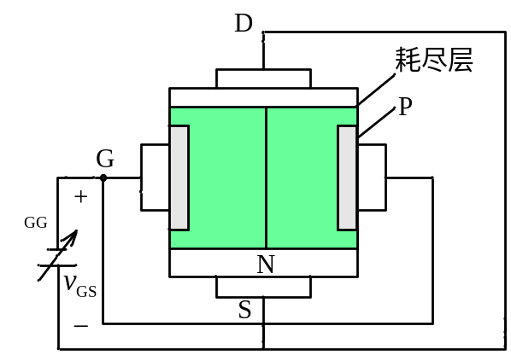
2. 工作原理
(1) u_{GS}对i_{D}的控制作用
u_{GS}=0V
u_{GS}<0V
u_{GS}=U_{GS(off)}
耗尽层较窄，沟道较宽。
PN结反偏，耗尽层向中间靠拢，沟道变窄。
沟道合拢，发生夹断。

Slide 4
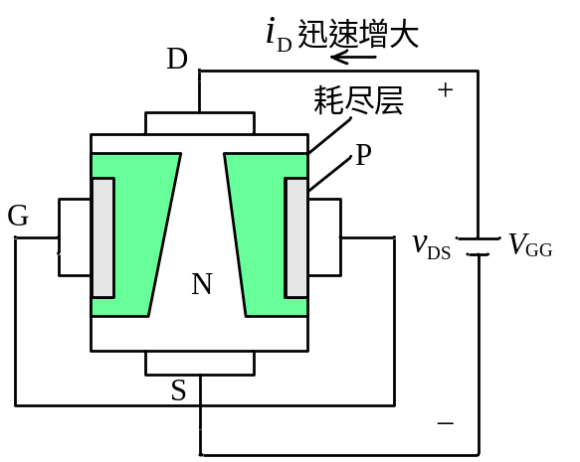
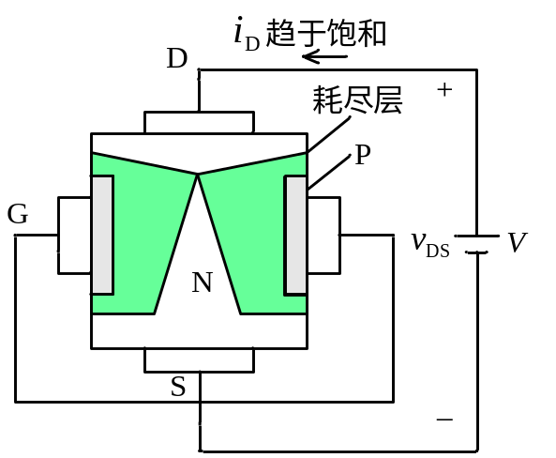
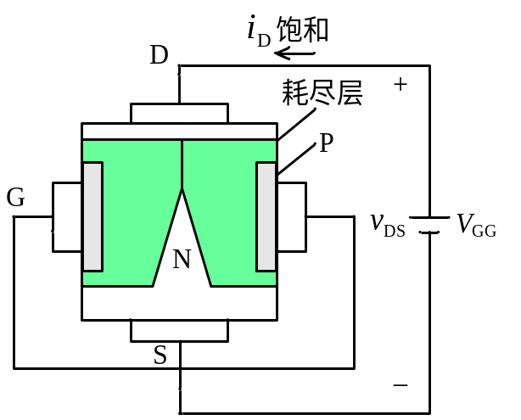
(2) u_{DS}对i_{D}的影响
u_{GD}=u_{GS}-u_{DS}>U_{GS(off)}
u_{GD}=u_{GS}-u_{DS}=U_{GS(off)}
u_{GD}=u_{GS}-u_{DS}<U_{GS(off)}
漏极处耗尽层变宽，沟道变窄，沟道呈楔形分布
漏极处出现夹断区，发生预夹断。
夹断区向源极方向延长，u_{DS}的增大几乎全部用于克服夹断区电阻。
可变电阻区
预夹断
恒流区

Slide 5
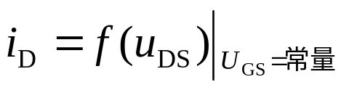
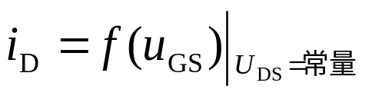
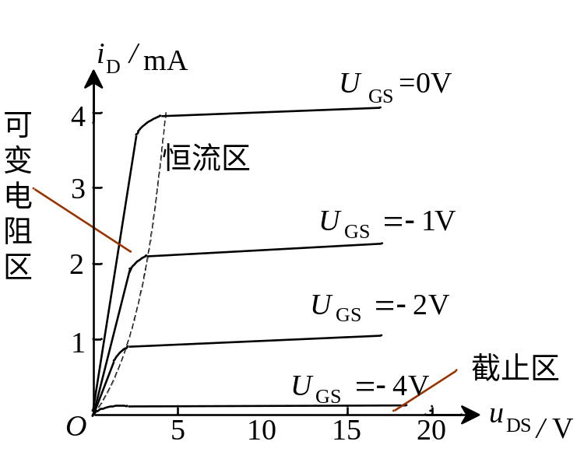
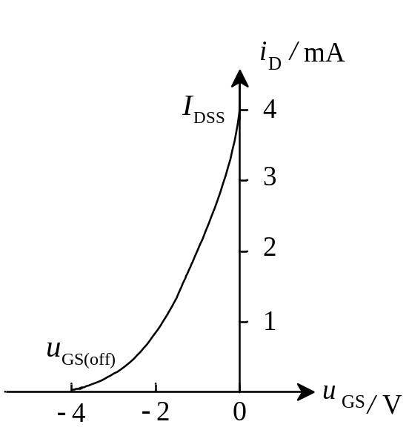
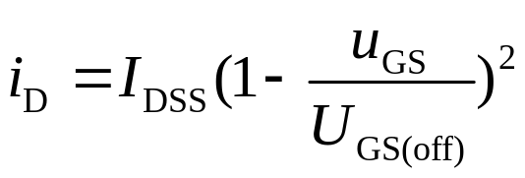
3. 特性曲线
(1) 输出特性曲线
(2) 转移特性曲线
在恒流区时，有

Slide 6
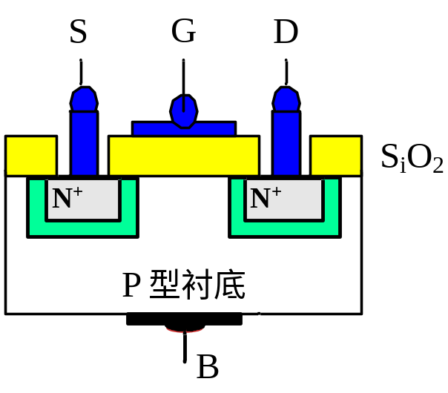
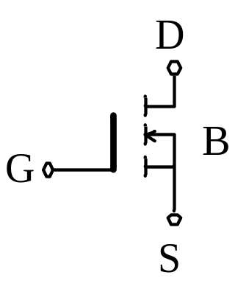
1.4 场效应管
1.4.2 绝缘栅场效应管
一、N沟道增强型MOSFET
1. 结构和符号
场效应管有三个电极：源极(s)、栅极(g)、漏极(d)，对应于晶体管的e、b、c；有三个工作区域：截止区、恒流区、可变电阻区，对应于晶体管的截止区、放大区、饱和区。
N沟道增强型MOS管，衬底箭头向里。漏极、衬底和源极断开，表示零栅压时沟道不通。

Slide 7
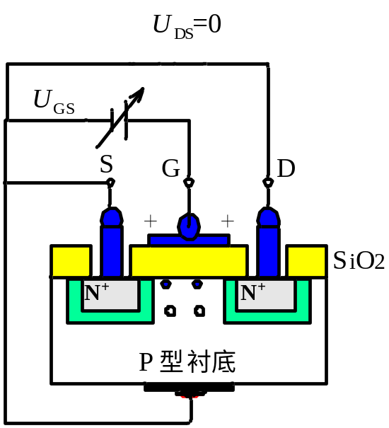
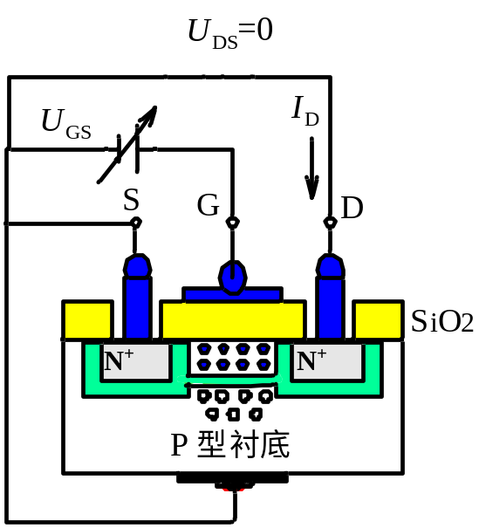
2. 工作原理
(1) u_{GS}对i_{D}的控制作用
u_{GS}>0，但较小
u_{GS}>U_{GS(th)}
不足以形成导电沟道
形成N型导电沟道

Slide 8
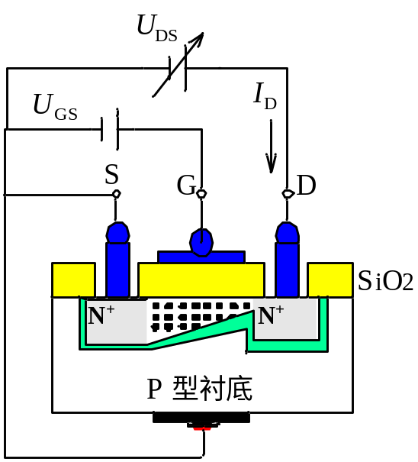
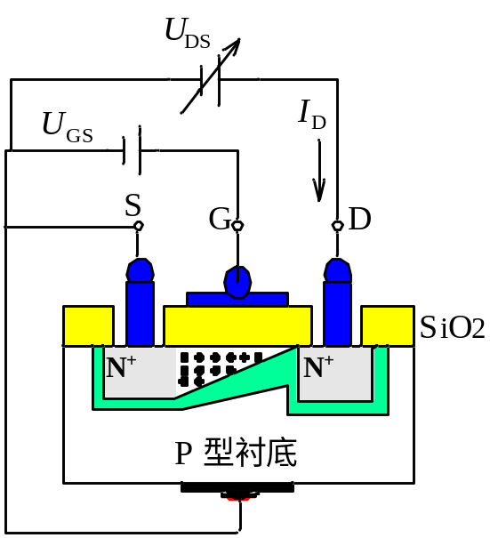
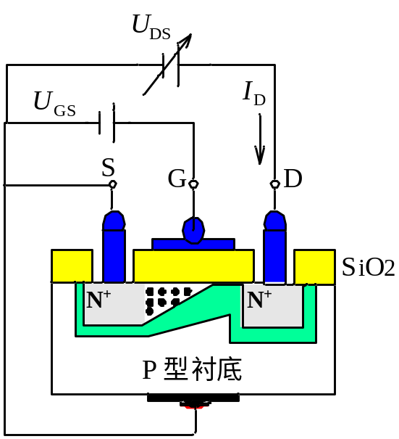
(2) u_{DS}对i_{D}的影响
u_{GD}=u_{GS}-u_{DS}>U_{GS(th)}
u_{GD}=U_{GS(th)}
u_{GD}<U_{GS(th)}
i_{D}随u_{DS}的增大而增大
u_{GS}的增大几乎全部用来克服夹断区的电阻, i_{D}仅受控于u_{GS}。
漏极处出现夹断区
可变电阻区
预夹断
恒流区

Slide 9
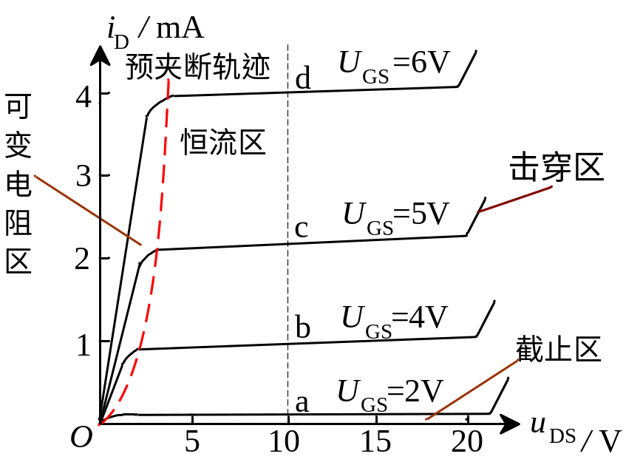
3. 特性曲线
(1) 输出特性曲线
预夹断条件，u_{GD}＝U_{GS(th)}
i_{D}几乎仅决定于u_{GS}
gs电压控制ds的等效电阻

Slide 10
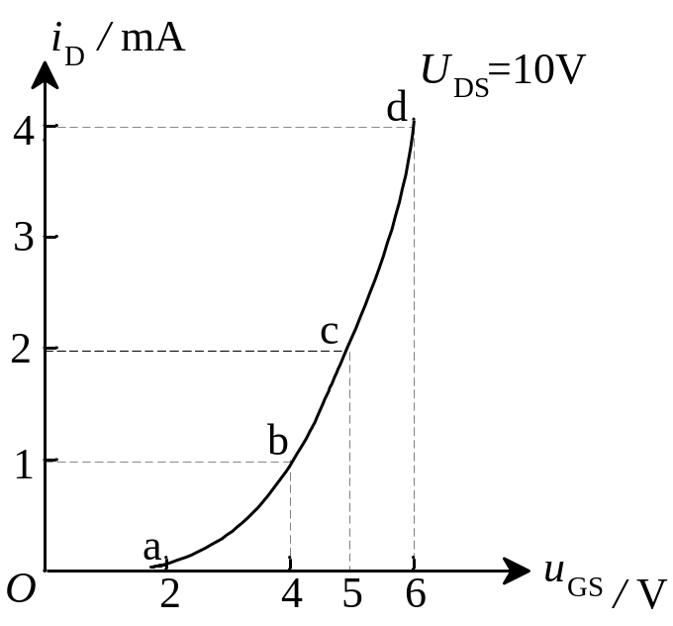
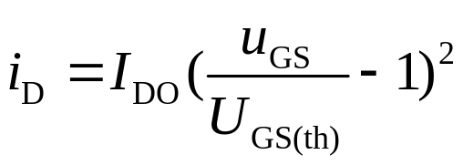
(2) 转移特性曲线
在恒流区时，有
I_{DO}是u_{GS}=2U_{GS(th)}时对应的i_{D}。
※为什么必须用转移特性描述u_{GS}对i_{D}的控制作用？
开启电压U_{GS(th)}

Slide 11
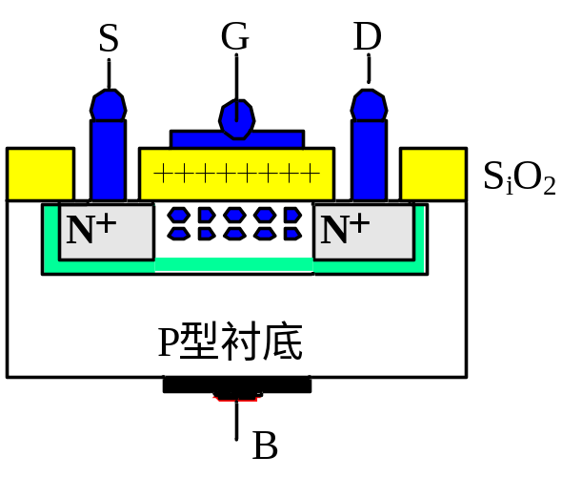
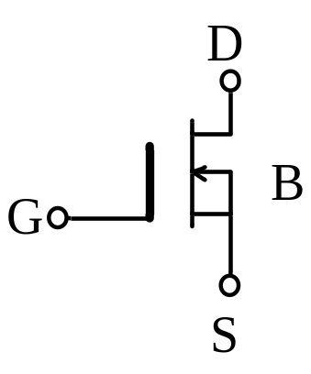
二、N沟道耗尽型MOSFET
1. 结构和符号
在栅极下方的S_{i}O₂绝缘层中掺入适量的金属正离子。当u_{GS}=0V时，在这些正离子作用下，S_{i}O₂绝缘层的下方就能够形成反型层，形成了漏源之间的导电沟道。
N沟道耗尽型MOS管，衬底箭头向里。漏极、衬底和源极不断开表示零栅压时沟道已经连通。

Slide 12
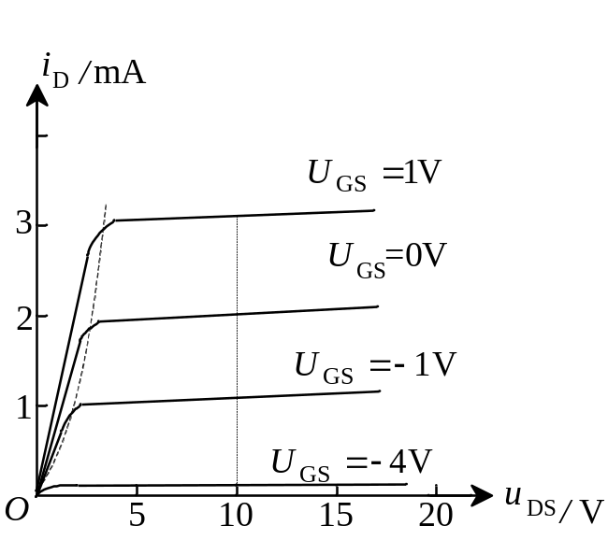
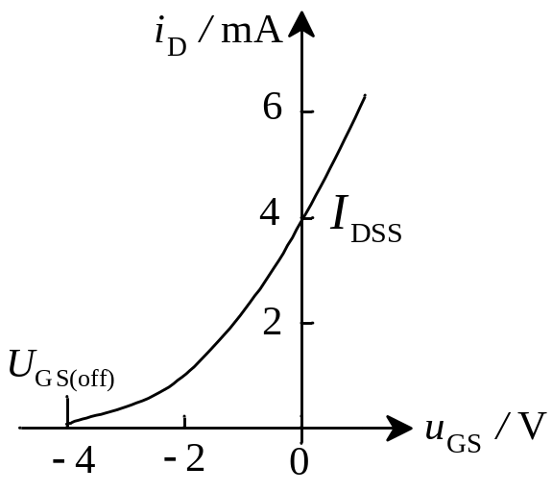
2. 特性曲线
(1) 输出特性曲线
(2) 转移特性曲线
恒流区
可变 电阻区
截止区
在恒流区时，有

Slide 13
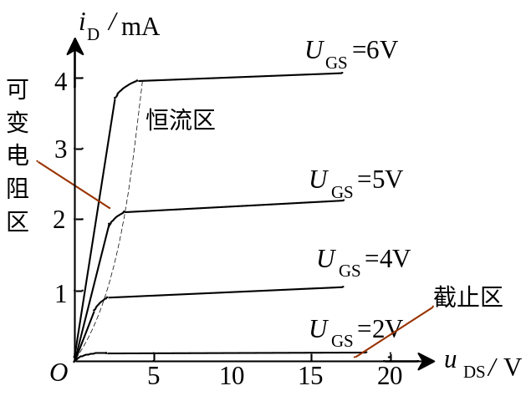
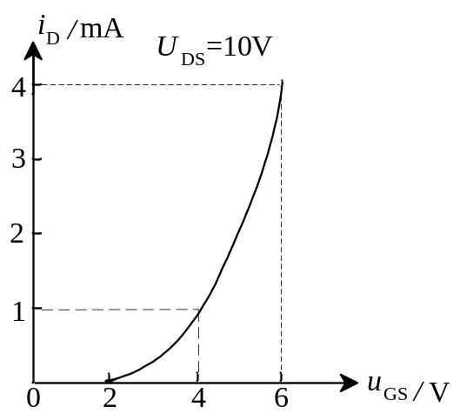
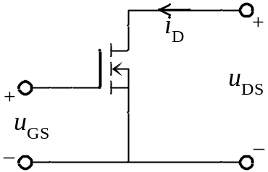
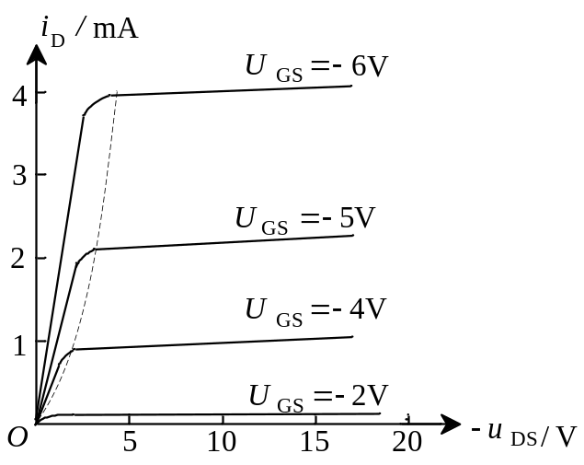
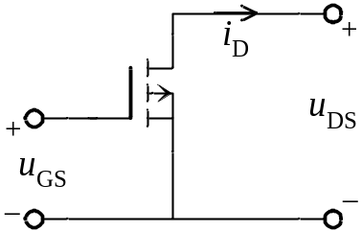
表4.2.1 场效应管的符号和特性曲线对比
N沟道
增强型MOSFET
U_{DS}
i_{D} / mA
= -10V
P沟道
增强型MOSFET
4
3
2
1
−
6
−
4
−
2
0
u_{GS}/V

Slide 14
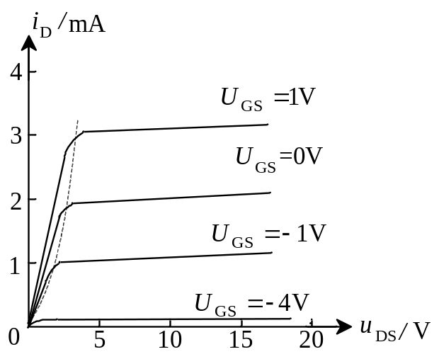
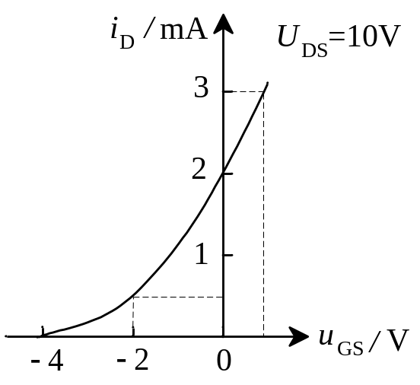

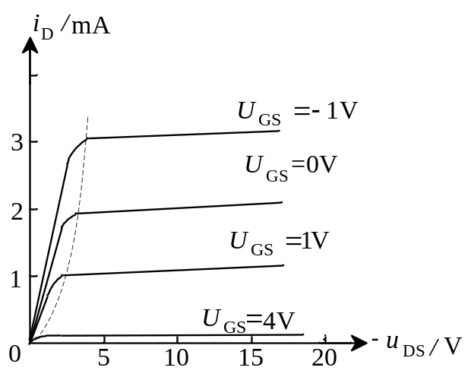
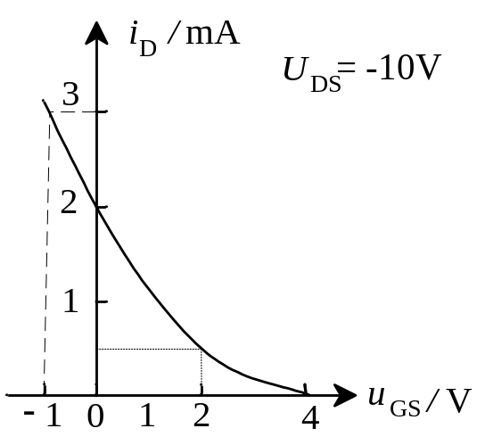

表4.2.1 场效应管的符号和特性曲线对比
N沟道
耗尽型MOSFET
P沟道
耗尽型MOSFET

Slide 15
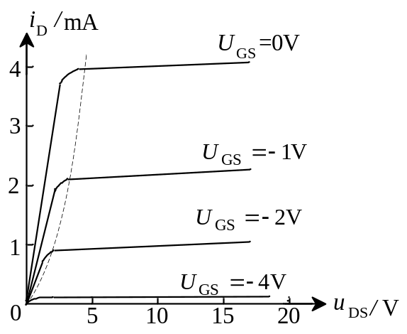
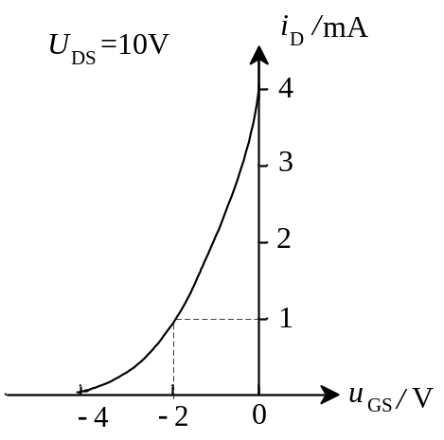
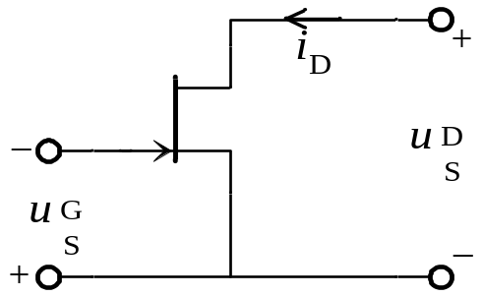
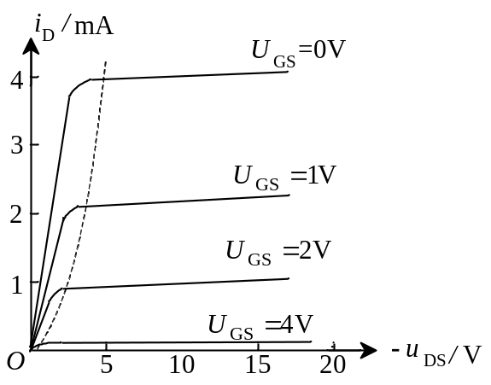
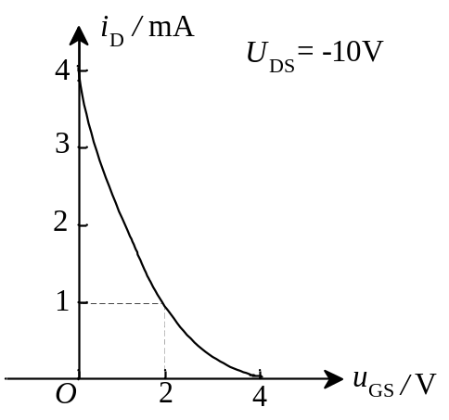
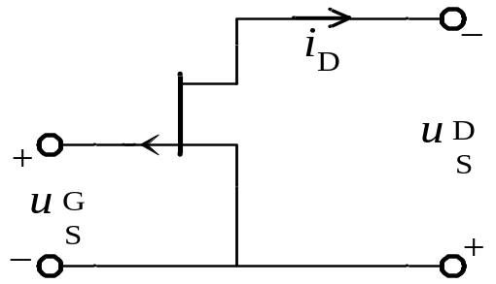
表4.2.1 场效应管的符号和特性曲线对比
N沟道
JFET
P沟道
JFET

Slide 16
1.4.3 场效应管的主要参数和型号
1. 直流参数
① 开启电压U_{GS(th)} (或U_{T})----开启电压是增强型MOS管的参
数，栅源电压小于开启电压的绝对值，场效应管不导通。
② 夹断电压U_{GS(off)} (或U_{P})----夹断电压是耗尽型场效应管的
参数，当U_{GS}=U_{GS(off)} 时，漏极电流为零。
③ 饱和漏极电流I_{DSS}----耗尽型场效应管，当U_{GS}=0V时所对
应的漏极电流。
④ 输入电阻R_{GS}----场效应管栅源之间的电阻，对于结型场
效管，反偏时R_{GS}约大于10⁷Ω，对于绝缘栅型场效应
管，R_{GS}约是10⁹～10¹⁵Ω。

Slide 17
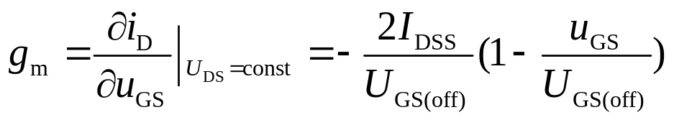
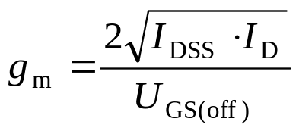
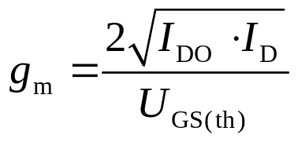
2. 交流参数
⑤ 低频跨导g_{m} ----低频跨导反映了栅压对漏极电流的控制作用。g_{m}可以在转移特性曲线上求取，单位是mS(毫西门子)
耗尽型场效应管
增强型场效应管
⑥ 极间电容----场效应晶体管的三个电极之间存在电容。一般C_{gs}和C_{gd}约为1~3pF， C_{ds}约为0.1~1pF。

Slide 18
3. 极限参数
⑦ 最大漏极电流I_{DM}----场效应管正常工作时的漏极电流的
上限值。
⑧ 击穿电压U_{(BR)GS}----结型场效应管栅源之间所加的反向
电压使PN结击穿的电压值，或绝缘栅场效应管的栅极绝
缘层击穿的电压值。
⑨ 击穿电压U_{(BR)DS}----场效应管进入恒流区， u_{ds}的增加使
i_{D}骤然增加的漏源电压值。
⑩ 最大漏极功耗 P_{DM}----最大漏极功耗可由 P_{DM} = U_{DS} I_{D} 决
定，与双极型晶体管的P_{CM}相当。

Slide 19
4. 场效应管的型号
场效应晶体管的型号, 现行有两种命名方法。
第一种命名方法是与双极型晶体管相同，第三位字母J
代表结型场效应管，O代表绝缘栅场效应管。第二位字母
代表材料，D是P型硅N沟道；C是N型硅P沟道。例如3DJ6D
是结型N沟道场效应晶体管，3DO6C是绝缘栅型N沟道场效
应晶体管。
第二种命名方法是CS××#，CS代表场效应管，××以数字代表型号的序号，#用字母代表同一型号中的不同规格。例如CS14A、CS45G等。

Slide 20
表4.2.2 双极型晶体管和场效应管性能对比
晶体管类型 项 目 | 双极型晶体管(BJT) | 场效应管(FET)
结构 | NPN型 PNP型 | 结 型：N沟道, P沟道 绝缘栅增强型：N沟道 ,P沟道 绝缘栅耗尽型：N沟道, P沟道
电极使用 | C、E电极不能互换使用 | D、S可以互换使用
载流子 | 多子、少子 | 多子
输入量 | 电流 | 电压
控制 | 电流控制电流源CCCS(β) | 电压控制电流源VCCS( g_{m} )
噪声系数 | 较大 | 较小
热稳定性 | 差 | 较好
输入电阻 | 低（几十欧姆到几千欧姆） | 高（几兆欧姆以上），i_{G}≈0
静电影响 | 不易受静电影响 | 易受静电影响
集成工艺 | 不易大规模集成 | 适宜大规模和超大规模集成
大电流特性 | 好 | 次之
耗电 | 多 | 省
电源电压范围 | 窄 | 宽

